Slide 1
Аралас сандарды қосу және азайту
«Әулиеағаш орта мектебі» коммуналдық мемлекеттік мекемесі

Slide 2
Сабақтың оқу мақсаттары :
5.1.2.19 натурал саннан жай бөлшекті азайтуды орындау;
1
2
5.1.2.20 аралас сандарды қосу және азайтуды орындау;

Slide 3
Миға шабуыл
1. Натурал сан дегеніміз не?
2. Жай бөлшек дегеніміз не ?
3. Бөлшектің қандай түрлері бар?
4. Аралас сан дегенді қалай түсінесің ?
5. ..................................?

Slide 4
І. Бөлімдері бірдей аралас сандарды қосу және азайту.
1 – мысал. 1$\frac{3}{5}+2\frac{1}{5} қосындысының мәнін табайық.$
1$\frac{3}{5}+2\frac{1}{5}=3\frac{3+1}{5}=3\frac{4}{5}$
2 – мысал. 8$\frac{7}{9}−5\frac{2}{9} айырмасының мәнін табайық.$
8$\frac{7}{9}−5\frac{2}{9}=3\frac{7−2}{9}=3\frac{5}{9}$

Slide 5
ІІ. Бөлімдері әртүрлі аралас сандарды қосу және азайту.
3 – мысал. 4$\frac{5}{6}+2\frac{3}{8} қосындысының мәнін табайық.$
4$\frac{5}{6}+2\frac{3}{8}=\text{4}\frac{5∗4}{24}+2\frac{3∗3}{24}=\text{4}\frac{20}{24}+2\frac{9}{24}=6\frac{29}{24}=7\frac{5}{24}$
4 – мысал. 6$\frac{7}{8}−4\frac{2}{3} айырмасының мәнін табайық.$
6$\frac{7}{8}−4\frac{2}{3}=\text{6}\frac{7∗3}{24}−4\frac{2∗8}{24}=\text{6}\frac{21}{24}−4\frac{16}{24}=2\frac{21−16}{24}=2\frac{5}{24}$

Slide 6
ІІІ. Натурал саннан аралас санды азайту.
5 – мысал. 9$−6\frac{3}{10} айырмасының мәнін табайық.$
9$−6\frac{3}{10}=\text{8}\frac{10}{10}−6\frac{3}{10}=\text{2}\frac{10−3}{10}=2\frac{7}{10}$

Slide 7
Есеп шығарайық...
№$536$
$\frac{1}{2}+6\frac{3}{7}$ ; 2) 6+$4\frac{9}{11}$; 3) $\frac{3}{9}+1\frac{8}{15}$ ;
4$)\frac{1}{14}+9\frac{3}{7}$ ; $5) 7\frac{1}{12}+6$ ; 6$)\frac{5}{7}+3\frac{1}{4}$ ;
№$537$
$7−5\frac{1}{4}$ ; 2) $6−5\frac{2}{3}$; 3) 12 -$9\frac{3}{8}$ ;
4$)11−6\frac{2}{3}$ ; $5) 8−$3$\frac{2}{7}$ ; 6$)5\frac{6}{13}−2$ ;

Slide 8
Тізбек реакциясы

Slide 9
Білім кімге бұйырады ?...

Slide 10
Бағалау
Сабақ кезеңдері | «Аралас сан» тобы | «Дұрыс бөлшек» тобы | «Бұрыс бөлшек» тобы
Миға шабуыл
Есеп шығарайық. Тақтамен жұмыс
Тізбек реакциясы
Тақтамен жұмыс
Білім кімге бұйырады ?

Slide 11
Бүгінгі сабаққа рефлексия

Slide 12
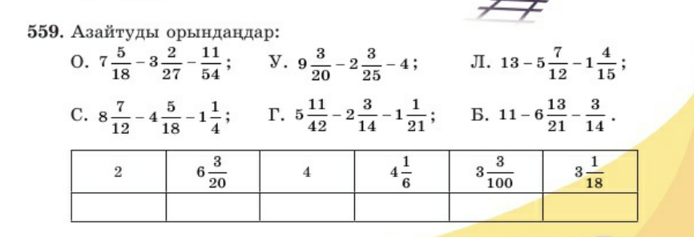
Үйге тапсырма № 559 есеп

Slide 13
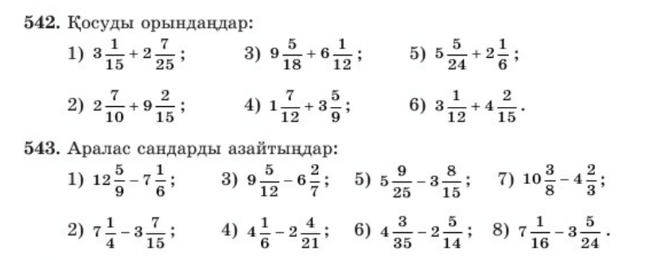

Slide 15
